Slide 1






Slide 2









Notes:
Thiết kế: Hương Thảo – Zalo 0972.115.126

Slide 3



Tính 301 847 : 7 = ?
43 121
Notes:
Thiết kế: Hương Thảo – Zalo 0972.115.126

Slide 4
Tính 408 090 : 5 = ?
81 618
Notes:
Thiết kế: Hương Thảo – Zalo 0972.115.126

Slide 5
Tính 55 : 5 + 15 : 5 = ?
14

Slide 6
Tính 120 : 3 - 36 : 3 = ?
28
Notes:
Thiết kế: Hương Thảo – Zalo 0972.115.126

Slide 7
Tính: (24 124 + 28 532) : 4
13 164
Notes:
Thiết kế: Hương Thảo – Zalo 0972.115.126

Slide 8






Slide 9


Slide 10


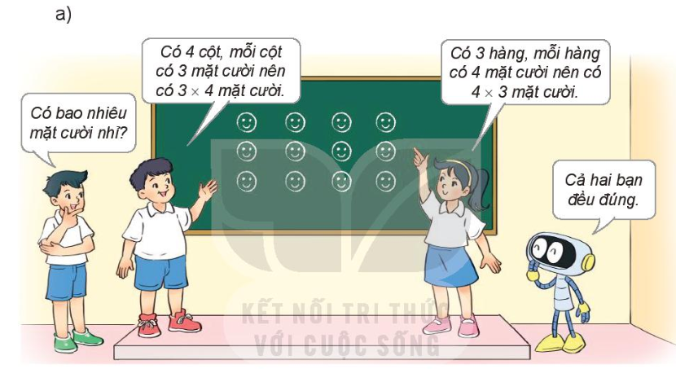
3 x 4 = 4 x 3

Slide 11

b) Tính giá trị của hai biểu thức a x b và b x a
a | b | a x b | b x a
3 | 5
4 | 6
5 | 8
3 x 5 = 15
5 x 3 = 15
4 x 6 = 24
6 x 4 = 24
5 x 8 = 40
8 x 5 = 40
Nhận thấy giá trị của a x b và của b x a luôn bằng nhau, ta viết:
a x b = b x a
Khi đổi chỗ các thừa số trong một tích thì tích không thay đổi

Slide 12


Slide 13
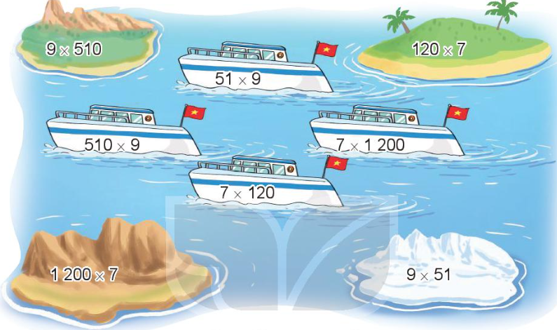
1
Tìm các cặp phép tính có cùng kết quả

Slide 14
2
Số?
a) 4 x 9 = 9 x
b) 5 x 10 = x 5
10
?
?
4
c) 3 112 x 8 = x 3 112
?
8
d) 41 320 x 3 = 3 x
41 320
?

Slide 15
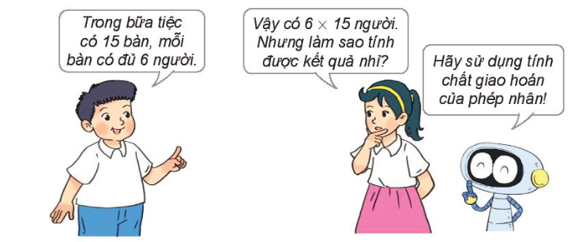
3
Dùng tính chất giao hoán để tìm kết quả của phép tính 6 x 15.
Khi đổi chỗ các thừa số của phép tính 6 × 15 thì ta được phép tính 15 × 6.
6 × 15 = 15 × 6 = 90

Slide 16


Slide 17




ONG TÌM MẬT

Slide 18




2 x 8 = …… x 2
8 C. 12
16 D. 5
B
C
D
A

Slide 19



9 x 0 = ….. x 9
3 C. 0
6 D. 4
A
B
C
D

Slide 20


4 x 8 = 8 x ……..
8 C. 32
4 D. 0
A
B
C
D

Slide 21



Các em đã ghi nhớ được kiến thức gì
trong tiết học ngày hôm nay?

Slide 22

Tính chất giao hoán
của phép nhân
Khi đổi chỗ các thừa số trong một tích thì tích không thay đổi.
a x b = b x a

Slide 23


